Slide 1


Tez Konusu: Yazılım Tanımlı Ağ(SDN) Tabanlı Aktif Savunma Ve Tehdit Önleme Sistemi
BSM 498-Bitirme Çalışması
Hazırlayanlar
Metin Aydın
Ozan Malcı
Danışman: Dr. Öğr. Üyesi Musa Balta
www.sakarya.edu.tr

Slide 2
Problem Tanımı ve Motivasyon
Geleneksel güvenlik mimarisi; Firewall, IDS/IPS gibi fiziksel cihazlara dayalı statik bir yapıdır
İç ağ trafiğinde (East-West) kör noktalar oluşur, bir katmanı geçen saldırgan serbestçe yanal hareket (lateral movement) yapabilir
Tehditlere müdahale CLI üzerinden manuel ACL yazılmasını gerektirir, sistem yavaş ve reaktif kalır
Dijital dönüşüm ve uç bilişimle birlikte saldırı yüzeyi genişlerken bu mimari yetersizlikler kritik hale gelmiştir

Slide 3
Tez İçerik
Motivasyon ve Problemin Tanımı
Neden Yazılım Tanımlı Ağlar (SDN)?
Sistem Mimarisi ve Kullanılan Teknolojiler
Kurumsal Ağ Topolojisi ve Servis Zinciri (Service Chaining)
Otonom Tehdit Algılama ve Aktif Savunma (Honeypot)
Test Senaryoları, Performans ve Bulgular
Mühendislik Standartları
Elde Edilen Kazanımlar Ve Sonuç

Slide 4
Neden Yazılım Tanımlı Ağlar (SDN)?
Kontrol/Veri Düzlemi Ayrımı: Tüm ağ kararları merkezi bir yazılıma taşınır, donanım bağımlılığı ortadan kalkar
Küresel Görünürlük:Kontrolcü uçtan uca tüm topolojiyi anlık izler, kör nokta kalmaz
Dinamik Müdahale: OpenFlow üzerinden herhangi bir anahtara milisaniyeler içinde yeni akış kuralı (FlowMod) gönderilebilir
Yazılım Tanımlı Politika: Güvenlik kuralları donanımda değil kodda tanımlanır, değiştirmek için CLI gerekmez

Slide 5
Sistem Mimarisi ve Kullanılan Teknolojiler
Mininet: Gerçek Linux ağ yığınını kullanan hafif emülasyon ortamı, fiziksel donanım gerekmez
Ryu Framework: Python tabanlı, olay güdümlü SDN kontrolcüsü, tehdit tespitine karşılık akış kurallarını üretip anahtarlara gönderir
Open vSwitch (OVS): OpenFlow 1.3 destekli yazılım anahtarı, akış kuralları donanım hızında uygulanır
Suricata IDS: Çok iş parçacıklı, derin paket incelemesi (DPI) ve imza eşleştirmesiyle tehditleri tespit eder; trafiğe pasif olarak bağlıdır, kesmez

Slide 6
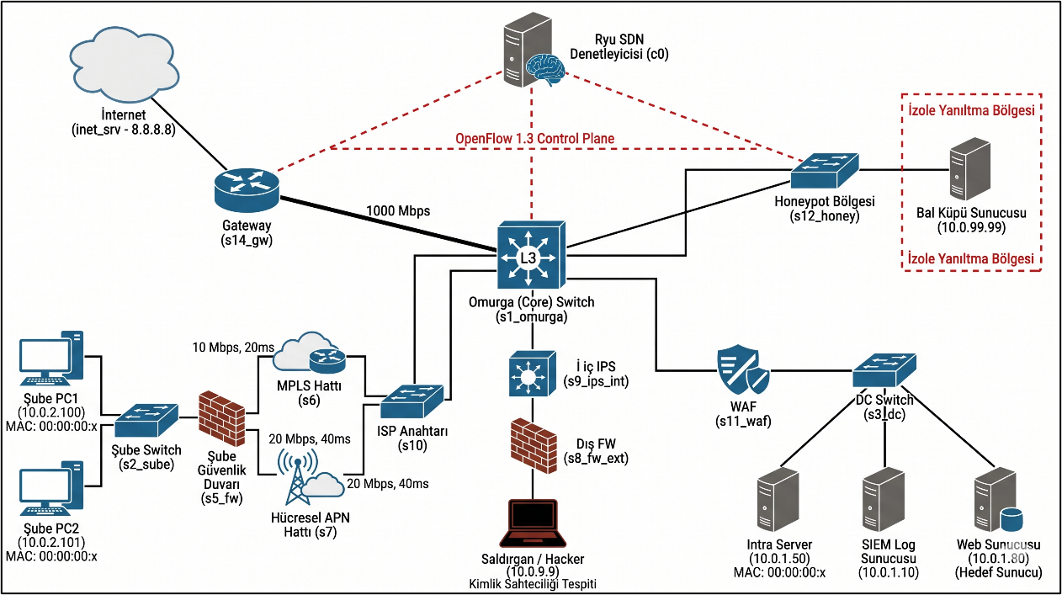
Kurumsal Ağ Topolojisi ve Servis Zinciri (Service Chaining)
Gerçekçi WAN Modeli: Şube, merkez, ISP, veri merkezi ve güvenlik zinciri segmentlerinden oluşan kurumsal topoloji
Servis Zinciri (Service Chaining): Internet trafiği sırasıyla Dış Güvenlik Duvarı -> IPS -> WAF katmanlarından geçerek veri merkezine ulaşır
VLAN Segmentasyonu: İnternet, şube ve merkez trafiği ayrı VLAN bölgelerinde izole edilir, omurga anahtarı üzerinde uygulanır
Yedekli WAN: Ana hat (MPLS) kesildiğinde trafik seans kaybı yaşatmadan hücresel yedek hatta (APN) otomatik aktarılır

Slide 7
Otonom Tehdit Algılama ve Aktif Savunma (Honeypot)
Honeypot Saptırması: Karalistedeki saldırgan sunucuya erişmeye çalıştığında trafik düşürülmez, kontrolcü hedef IP/MAC adreslerini anlık Honeypot'a yönlendirir
Reverse NAT: Honeypot'tan dönen cevap paketlerinin kaynak adresi gerçek sunucunun adresiyle maskelenir; TCP oturumu kopmaz, saldırgan fark etmez
Dinamik Akış Temizliği (Self-Healing): Tehdit tespitinin ardından tüm anahtarlardaki ilgili akış kayıtları silinir, saldırganın öğrendiği tüm yollar kapatılır
Zaman Ayarlı İzolasyon: Engelleme 120 saniye sonra otomatik kaldırılır, saldırı devam ediyorsa yeniden tetiklenir
Adli Bilişim (Forensics): Tüm tespitler saldırı türü ve zaman damgasıyla SQLite veritabanına kaydedilir

Slide 8
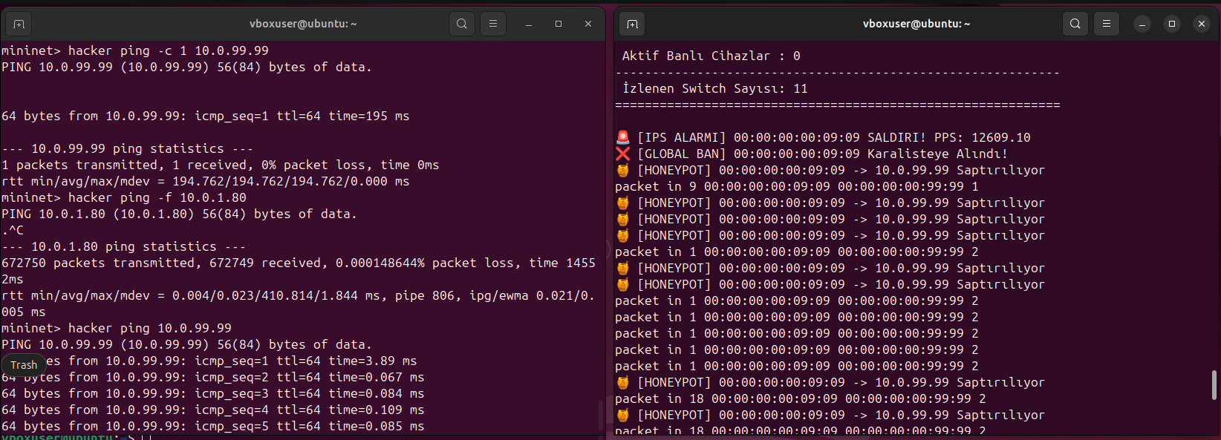
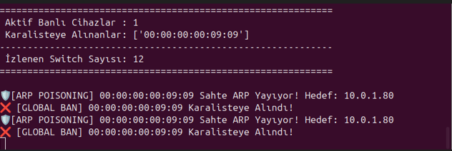
Test Senaryoları Performans ve Bulgular
. ICMP Sel (Ping Flood) saldırısı esnasında denetleyicinin yüksek paket hızını (PPS) algılaması ve trafiği otonom olarak Bal Küpü (Honeypot) sunucusuna saptırma işlemi
Saldırgan makinesi üzerinden arping aracı ile gerçekleştirilen ARP Zehirlenmesi (Spoofing) simülasyonu

Slide 9
Mühendislik Standartları
ISO/IEC 27001 Uyumu: Tüm güvenlik olayları değiştirilemez SQLite loglarına kaydedilir; ağ bütünlüğü denetimleriyle uyum sağlanır
Agile & Git: Geliştirme Agile metodolojisiyle yönetildi; tüm kaynak kodu versiyon kontrolü altında tutuldu
Self-Cleaning: Süresi dolan akış kuralları (idle/hard timeout) otomatik temizlenir; ağda atıl kural birikmez
Rollback: Hatalı durumlarda sistem önceki kararlı duruma anında döner

Slide 10
Elde Edilen Kazanımlar Ve Sonuç
Ağ ve Güvenliğin Birleşmesi: Yönlendirme ve güvenlik politikaları donanımdan bağımsız tek bir merkezi yazılımda toplandı
Sıfır Güven (Zero Trust): İnsan müdahalesi beklenmeksizin tehditler milisaniyeler içinde tespit edilip izole edildi
Taktiksel Yanıltma: Reverse NAT ve Honeypot kombinasyonu saldırganı fark ettirmeden nötralize etti
Ölçülebilir Başarı: 11 farklı saldırı senaryosunun tamamında Suricata tespiti ve Ryu müdahalesi başarıyla doğrulandı
Gelecek Çalışma: Makine öğrenmesi tabanlı anomali tespiti entegrasyonu ile imza dışı tehditlere karşı kapsam genişletilebilir

Slide 11


www.sakarya.edu.tr

